Slide 1
<div class="mc-field-group">
<label for="mce-EMAIL">Email Address </label>
<input type="email" value="" name="EMAIL" class="required email" id="mce-EMAIL">
</div>
<div class="mc-field-group input-group">
<strong>Intereses/contenido </strong>
<ul><li><input type="radio" value="1" name="group[30522]" id="mce-group[30522]-30522-0"><label for="mce-group[30522]-30522-0">Todo</label></li>
<li><input type="radio" value="2" name="group[30522]" id="mce-group[30522]-30522-1"><label for="mce-group[30522]-30522-1">Data Science</label></li>
</ul>
</div>
<div class="mc-field-group input-group">
<strong>Idioma </strong>
<ul><li><input type="radio" value="4" name="group[30570]" id="mce-group[30570]-30570-0"><label for="mce-group[30570]-30570-0">Español</label></li>
<li><input type="radio" value="8" name="group[30570]" id="mce-group[30570]-30570-1"><label for="mce-group[30570]-30570-1">Inglés</label></li>
</ul>
</div>
ANTES

Slide 2
<div class="mc-field-group">
<label for="mce-EMAIL">Email Address (dirección de correo): </label>
<input type="email" value="" name="EMAIL" class="required email" id="mce-EMAIL">
</div>
<div class="mc-field-group input-group">
<strong>¿Qué tipo de contenido deseas recibir? (Which kind of content do you want to receive?): </strong>
<ul><li><input type="radio" value="1" name="group[30522]" id="mce-group[30522]-30522-0"><label for="mce-group[30522]-30522-0">Todo el contenido (all the content)</label></li>
<li><input type="radio" value="2" name="group[30522]" id="mce-group[30522]-30522-1"><label for="mce-group[30522]-30522-1">Data Science only (sólo Data Science)</label></li>
</ul>
</div>
<div class="mc-field-group input-group">
<strong>Idioma (Language): </strong>
<ul><li><input type="radio" value="4" name="group[30570]" id="mce-group[30570]-30570-0"><label for="mce-group[30570]-30570-0">Español</label></li>
<li><input type="radio" value="8" name="group[30570]" id="mce-group[30570]-30570-1"><label for="mce-group[30570]-30570-1">English</label></li>
</ul>
</div>
DESPUÉS

Slide 3





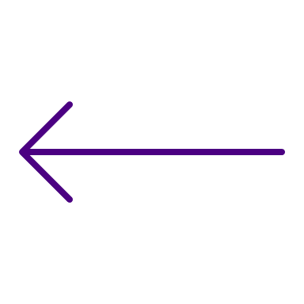

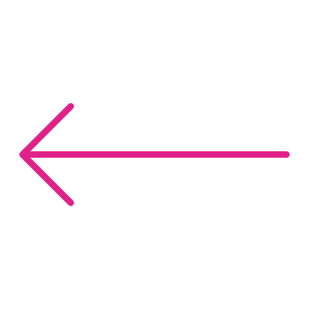



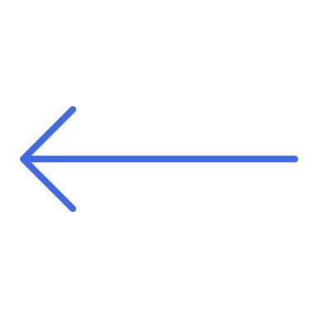

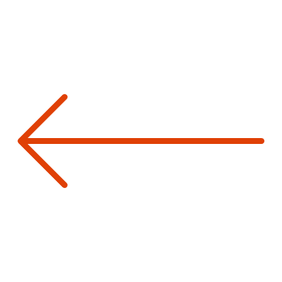

Nuevo usuario
Formulario de suscripción HTML

Slide 4







Feeds RSS de temas/idiomas específicos
(generados por Hugo usando la taxonomía del blog)
Newsletter Tema 1 - Español
Feed Tema 1 - Español
Automatización de MailChimp
Newsletter Tema 2 - Español
Feed Tema 2 - Español
Newsletter Tema 1 - Inglés
Feed Tema 1 - Inglés
Newsletter Tema 2 - Inglés
Feed Tema 2 - Inglés
Nuevo suscriptor
Formulario de suscripción HTML
Audiencias segmentadas
(en gestor de audiencias de MailChimp)

Slide 5
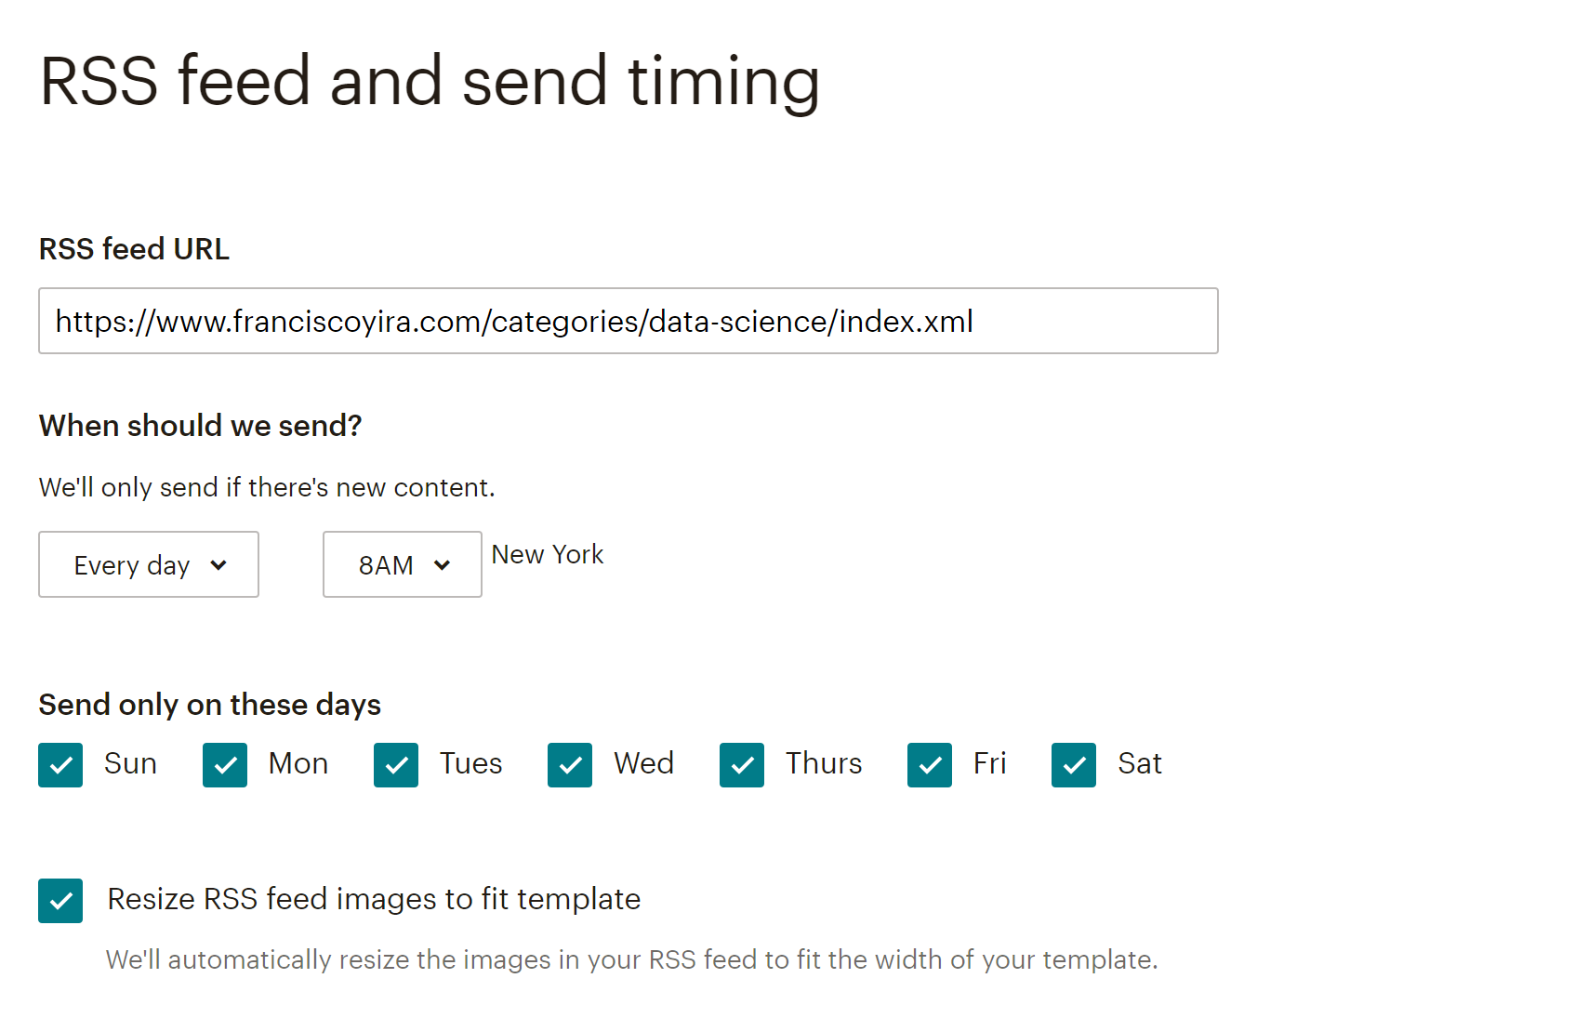

Slide 6
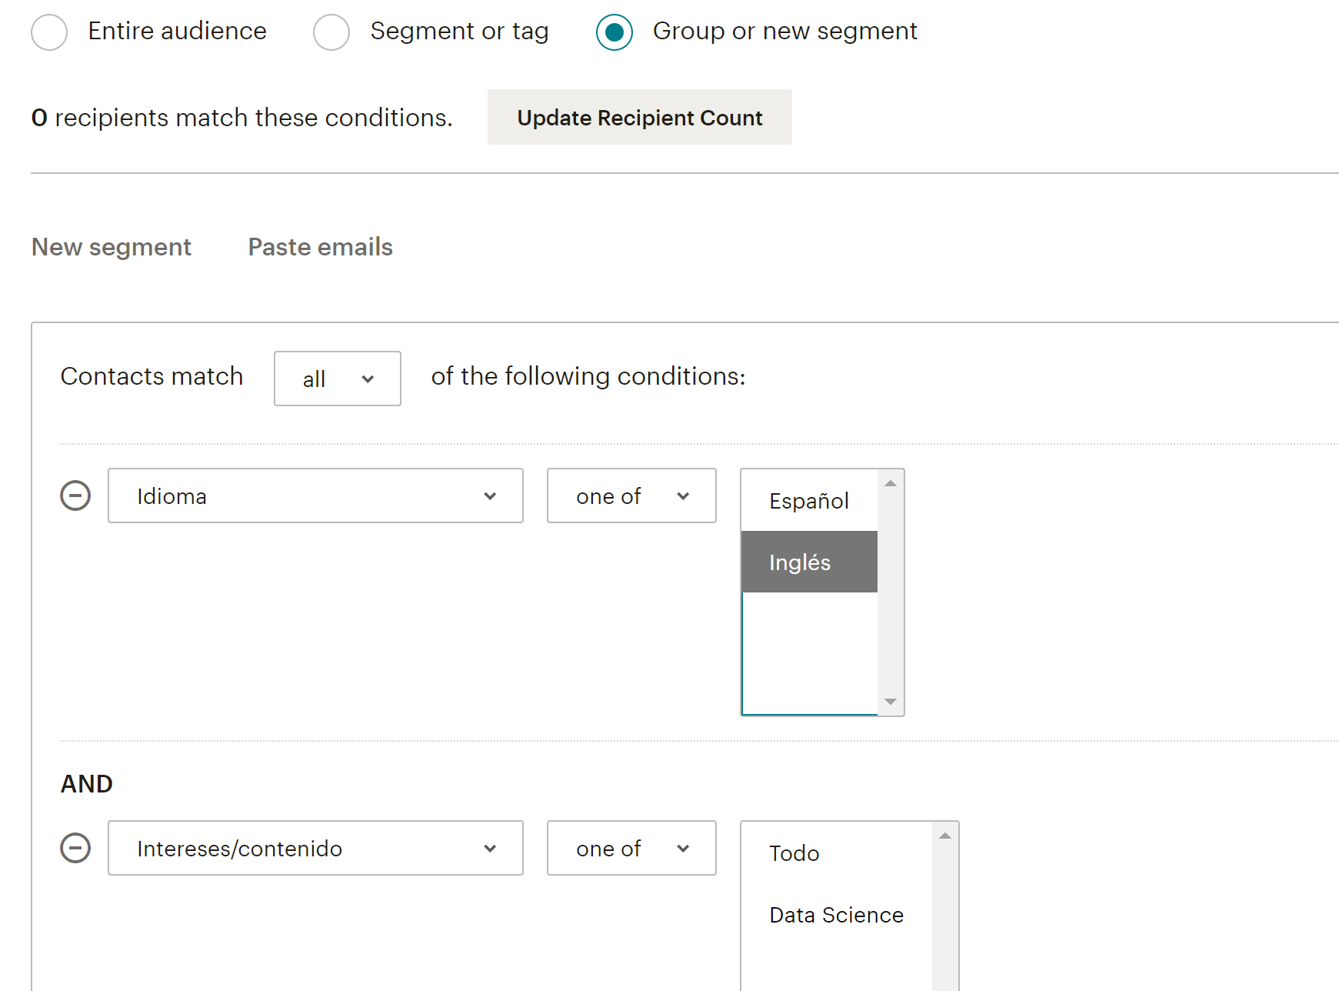

Slide 7
Nivel de dificultad | Tipo de newsletter | Servicio a usar
Bajo | Manual. Hay que escribirlo a mano cada vez que se publique un nuevo post. | Buttondown
Medio | Automático. Cada vez que se publique un post llegará un correo a los suscriptores. | MailChimp
Alto | Automático y segmentado. A cada suscriptor le llegará un correo cuando se publique un posts acorde a sus preferencias. | Mailchimp

Slide 8

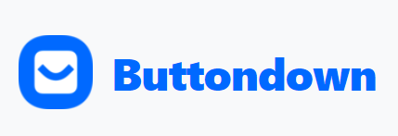


Formas de agregar un newsletter a tu sitio en
Método 1
Newsletter manual
Dificultad baja
Servicio a utilizar: Buttondown
Requiere escribir correos a mano cada vez que se publique un nuevo post
Permite segmentación
Método 2
Newsletter automatizado
Dificultad media
Servicio a utilizar: MailChimp
Cada vez que se publique un post, llegará automáticamente un correo a todos los suscriptores
Sin segmentación
Método 3
Newsletter automatizado y segmentado
Dificultad alta
Servicio a utilizar: MailChimp
A cada suscriptor le llegará un correo cuando se publique un post acorde a la lista de distribución segmentada a la que se suscribió

Slide 9
Ways to add a newsletter to your blogdown website
Method 1
Manual newsletter
Easier
Service to use: Buttondown
It requieres to manually write a mail each time you publish a new blogpost
Allows segmentation
Method 2
Automated newsletter
Moderate difficulty
Service to use: MailChimp
Each time you publish a post, an automated mail with the contents of the post will be sent to all your subscribers
Without segmentation
Method 3
Automated and segmentated newsletter
Harder
Service to use: MailChimp
Each subscriber will receive an mail when there is a new blogpost that meets the criteria of the distribution list in which they signed up

